Slide 1

讀懂客戶的心

Slide 2

讀懂客戶的心
利用一維卷積神經網路，進行中文客戶評論分析
過程中不是以詞為基礎，而是以字為基礎
研究方式

Slide 3
讀懂客戶的心
味道還不錯就
是環境吵雜了些
味道還不錯就
是環境吵雜了些
味道還不錯就
是環境吵雜了些
中性

Slide 4
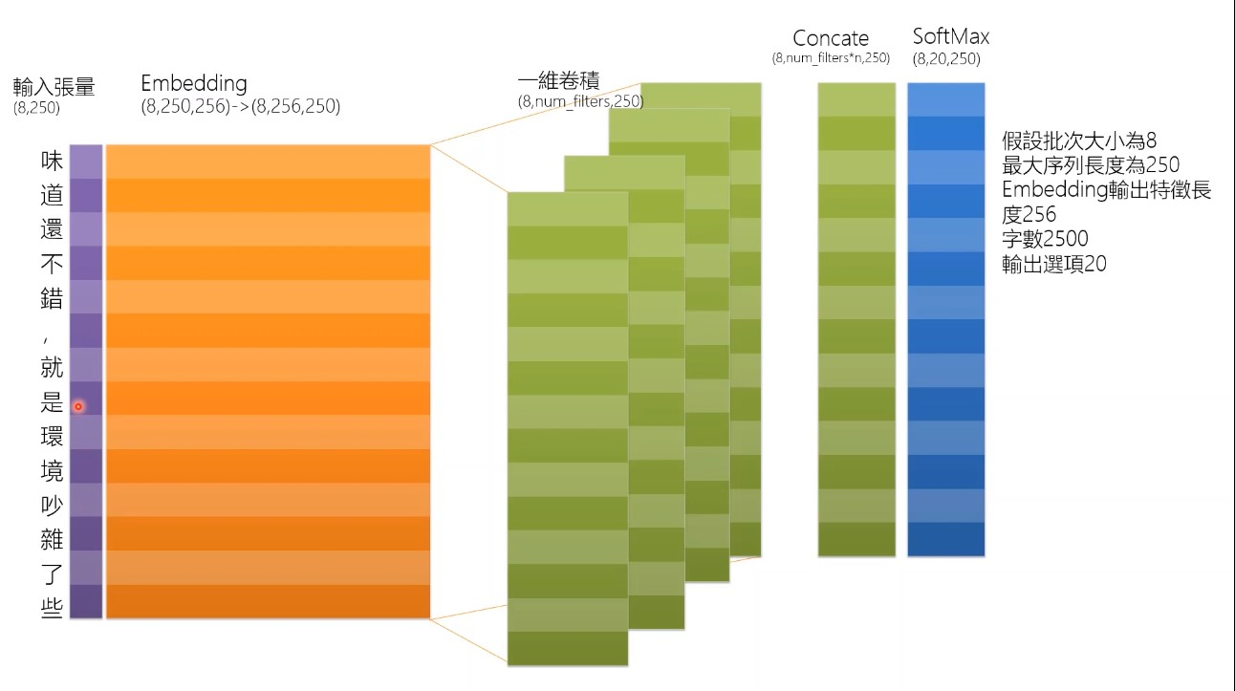
讀懂客戶的心

Slide 5
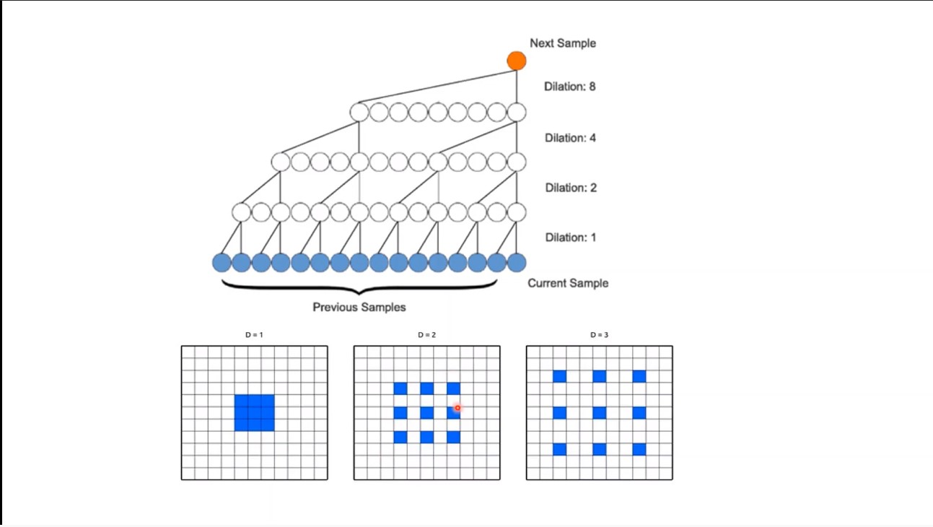
讀懂客戶的心

Slide 6
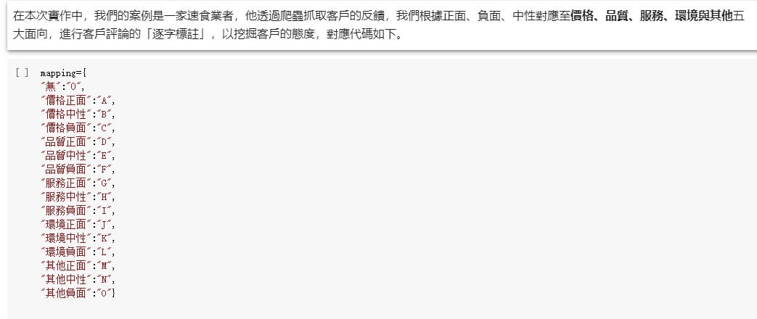
讀懂客戶的心

Slide 7
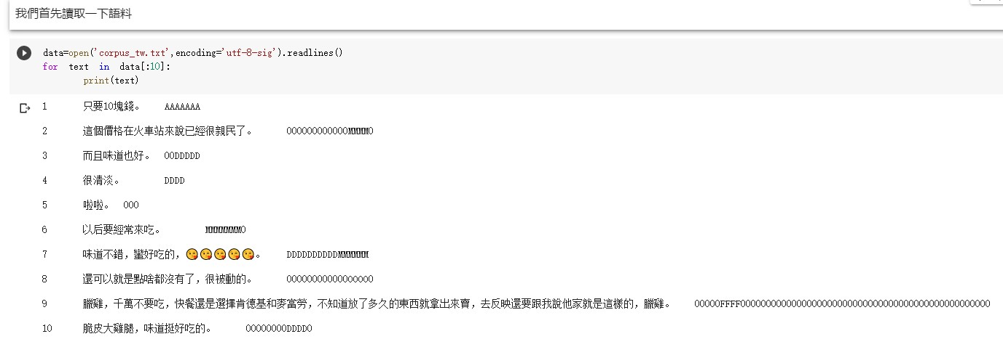
讀懂客戶的心

Slide 8
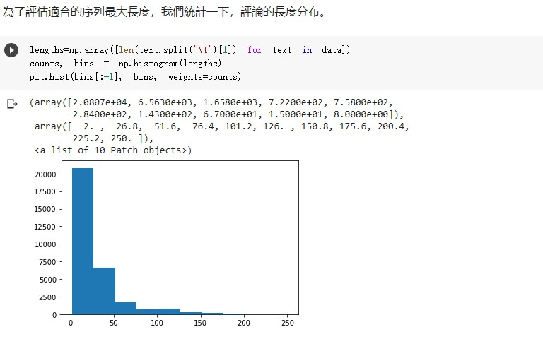
讀懂客戶的心

Slide 9
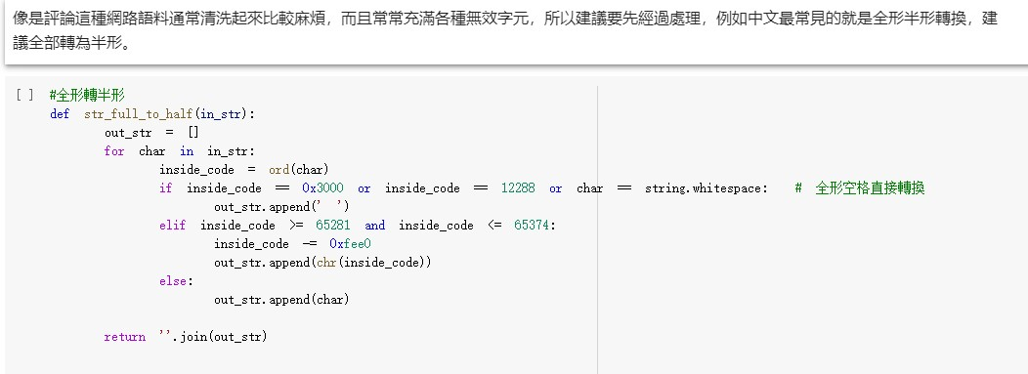
讀懂客戶的心

Slide 10
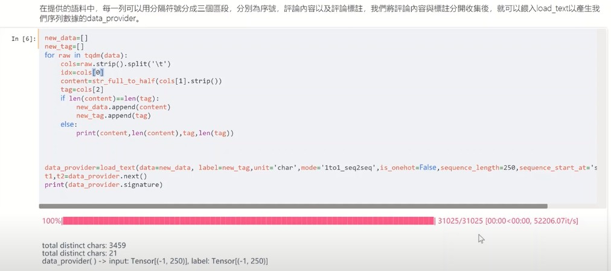
讀懂客戶的心

Slide 11
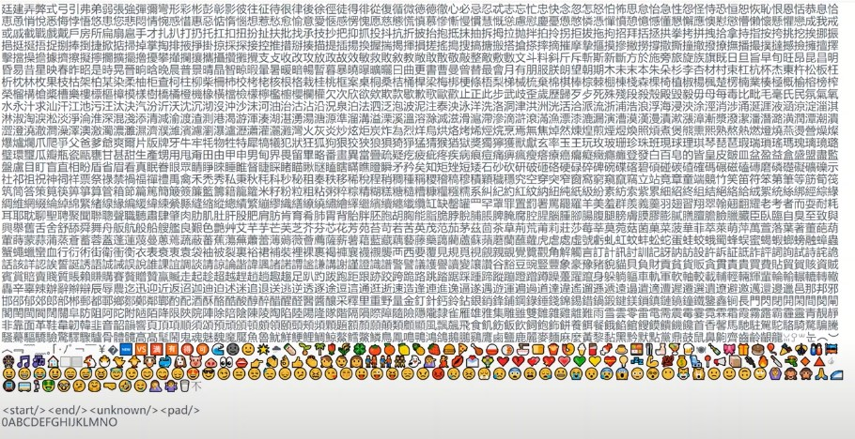
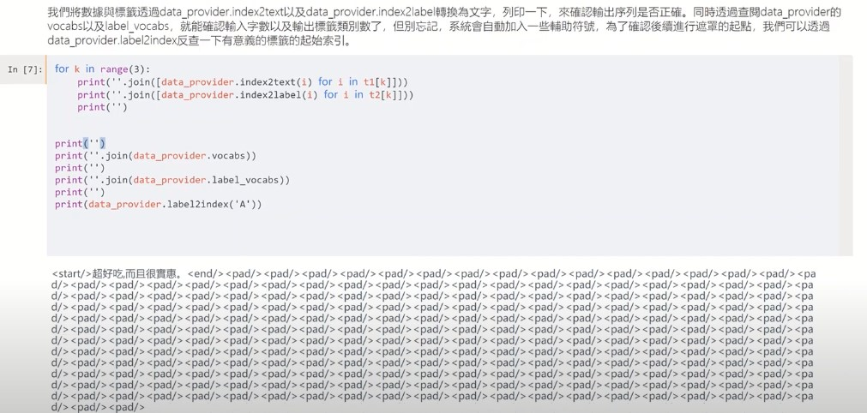
讀懂客戶的心

Slide 12
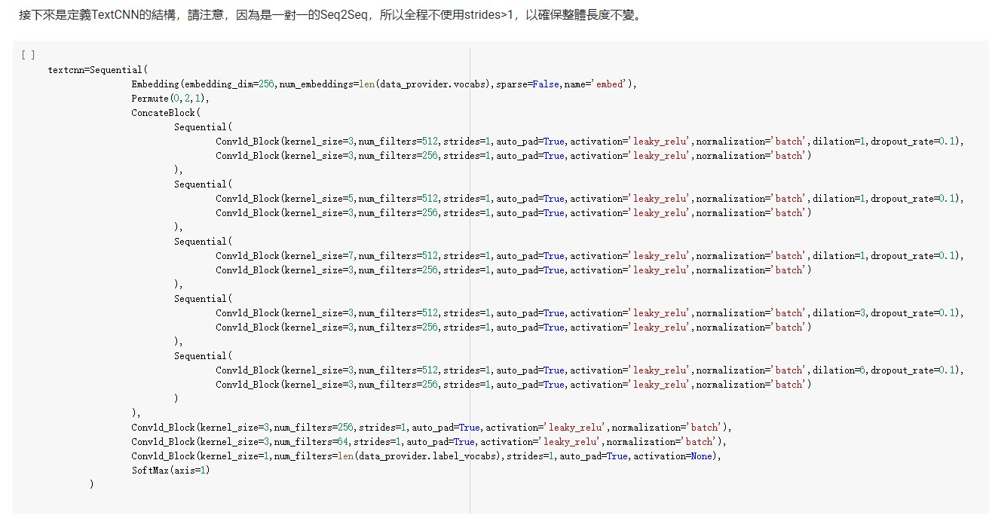
讀懂客戶的心

Slide 13
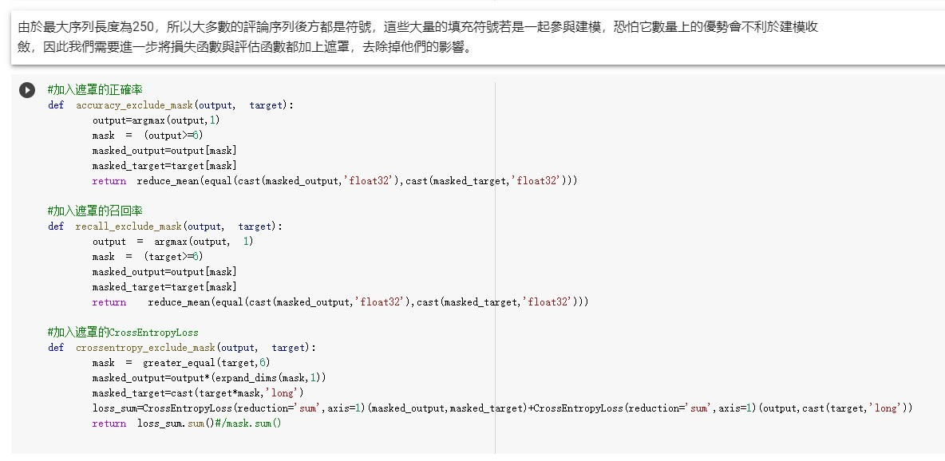
讀懂客戶的心

Slide 14
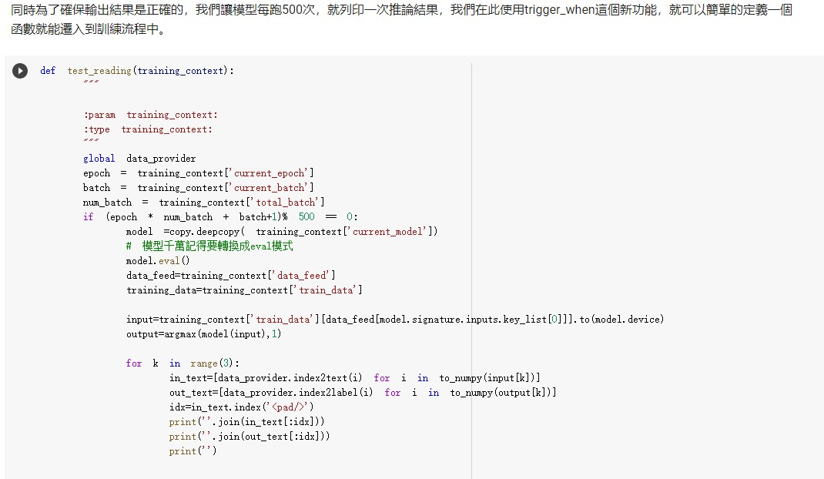
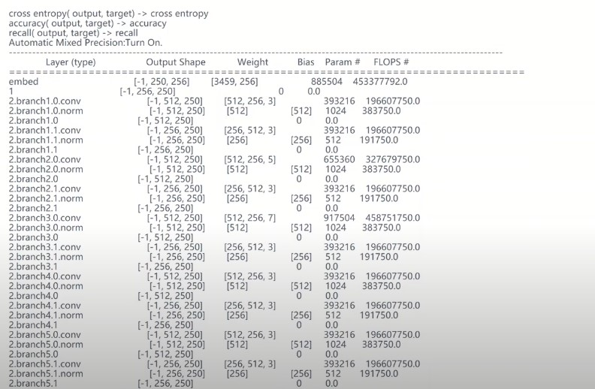
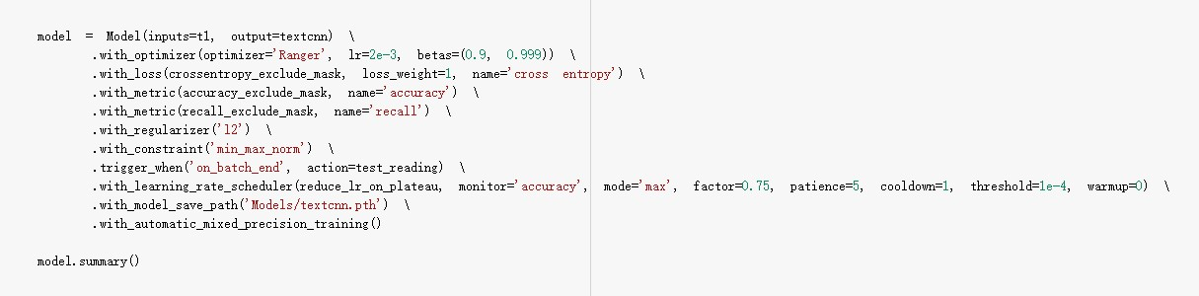
讀懂客戶的心

Slide 15
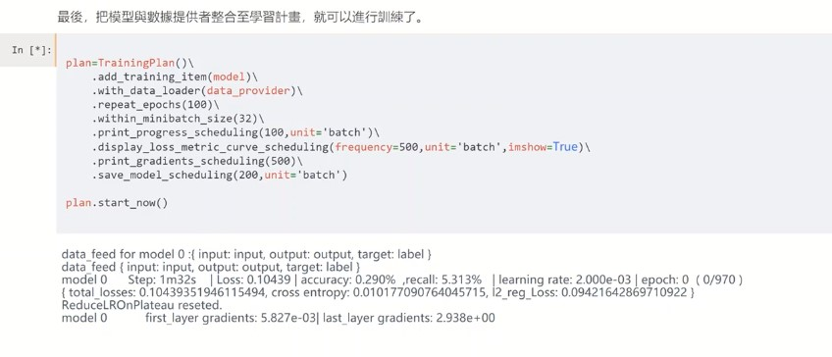
讀懂客戶的心

Slide 16
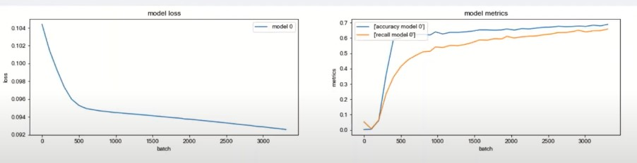
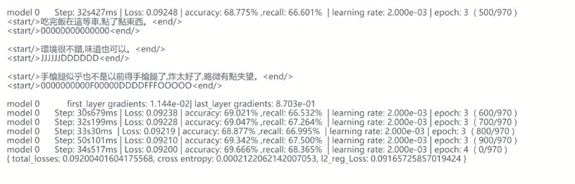
讀懂客戶的心

